Slide 1
Learning analytics: tendência nos modelos de avaliação
da aprendizagem
Prof. Luciana Santos

Slide 2
“A avaliação passa a ser a condutora dos processos de qualidade, não qualquer avaliação, mas uma avaliação conectada com as reais demandas do século 21”.
Prof. Iara Xavier – Membro CC-Pares/MEC

Slide 3
Compreendendo o contexto e suas dimensões
Luciana Santos- Learning analytics: tendência nos modelos de avaliação da aprendizagem

Slide 4
Os Desafios Reais da Educação Superior
O relatório do Fórum Econômico Mundial sobre o Futuro do Emprego (The Future Jobs) aponta que, entre 2015 e 2020, 35% das competências mais valorizadas no trabalho mudarão.
35%
53%
Somente 53% dos jovens matriculados, entre 15-17 anos, finalizam o ensino médio no Brasil.
39%
39% dos empregadores dizem que a escassez de competências
é a principal razão para vagas ociosas.
47%
47% de todos os empregos serão automatizados até 2034.
Desafios escalonados: Atualmente o Brasil ocupa as últimas posições no ranking do PISA 59ª em leitura e na 66ª colocação em matemática.
65%
65% dos alunos que estão na educação infantil vão trabalhar
em empregos que ainda não foram criados.
Fontes: Forum Econômico Mundial, Relatório: The Future Jobs de 2015.
Economist Intelligence Unit. Dirigindo o habilidades agenda: Preparar os alunos para o futuro. patrocionado Google ForEducation de 2015.
Mc Kinsey: Educação para o trabalho: Desenhando um sistema que funcione, 2015.
Luciana Santos- Learning analytics: tendência nos modelos de avaliação da aprendizagem

Slide 5
Reflexões
Será que o que fazemos é suficiente para resolver os reais desafios da Educação?
O que estamos fazendo de diferente para resolver os gaps e atender as demandas?
“Nenhum problema pode ser resolvido pelo mesmo grau de consciência que o gerou.” ― Albert Einstein

Slide 6
Como o mundo está respondendo
O Linkedin desenvolveu um mapeamento digital (The Economic Graphic) da economia global para conectar pessoas a oportunidades de trabalho, associando suas habilidades.
A iniciativa se propõe a reconhecer os gaps de habilidades que precisam de desenvolvimento, informando ao usuário o que precisa ser feito para avançar em sua carreira.
No relatório: Driving the Slills: Preparing Students for the Future (Google/The Economist) o destaque está na construção de uma agenda para educação, voltada ao desenvolvimento de habilidades como, a resolução de problemas, criatividade , comunicação, fluência digital, e o empreendedorismo.
Em 2016 a Comissão de Ensino Superior na Europa, publicou o relatório: From Bricks to Clicks - The Potential of Data and Analytics in Higher Education, que apresenta recomendações e oportunidades para o futuro orientado por dados do ensino superior.
Luciana Santos- Learning analytics: tendência nos modelos de avaliação da aprendizagem

Slide 7
O grande desafio é conhecer o “comportamento”, estilo de aprendizagem, preferências, potencialidades, fragilidades, para criar uma experiência de aprendizado realmente associada ao e-learning.

Slide 8
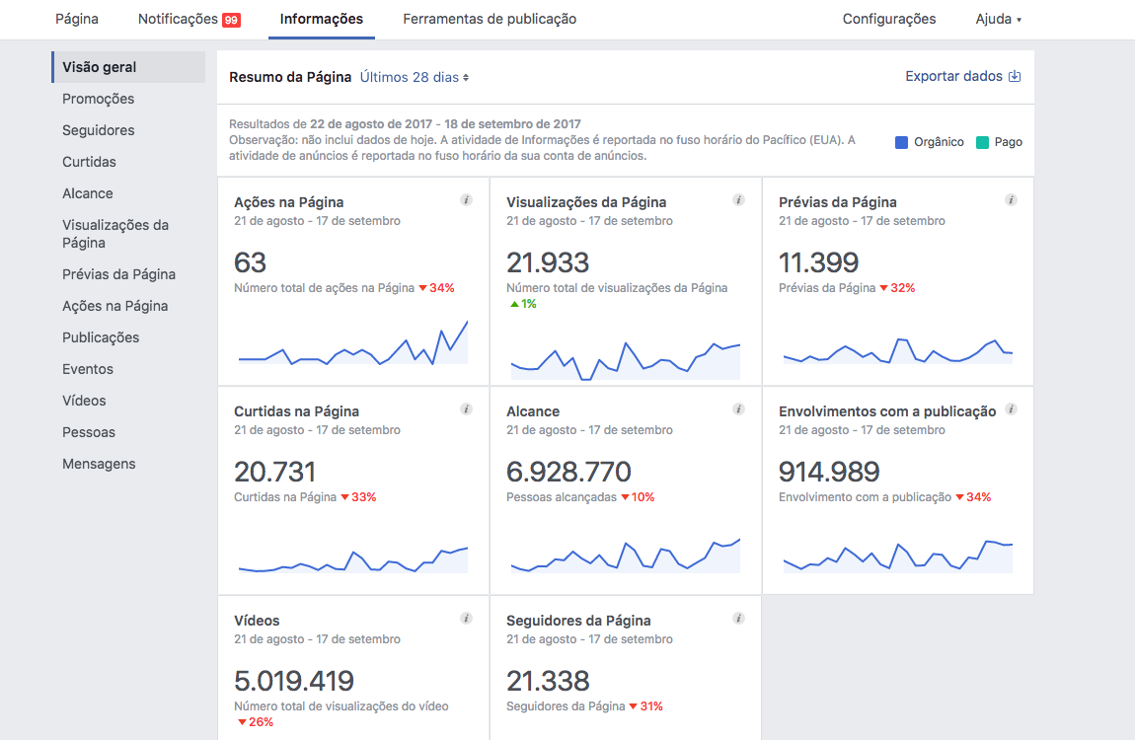

Slide 9
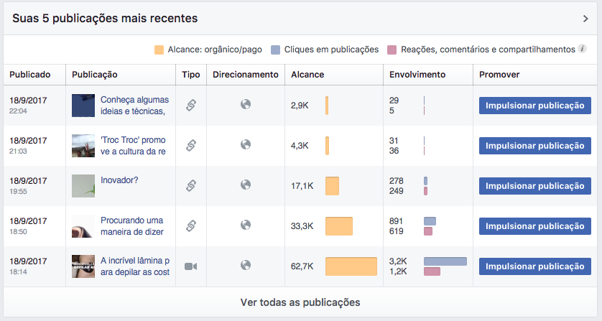

Slide 10
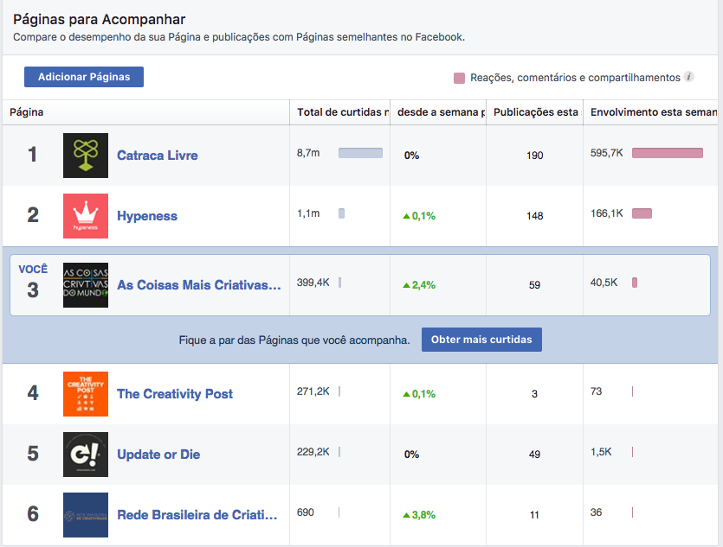

Slide 11
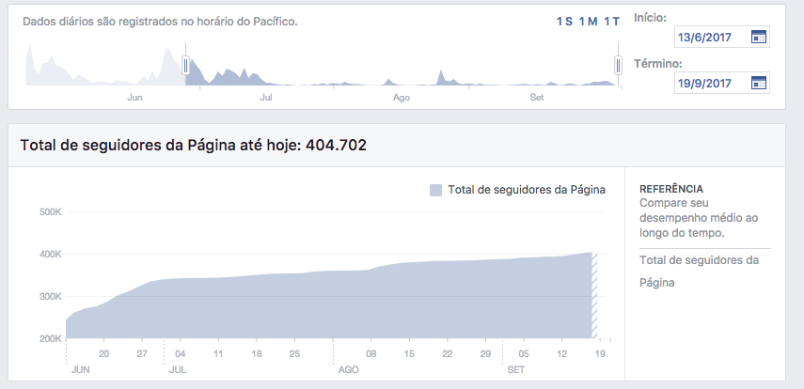

Slide 12
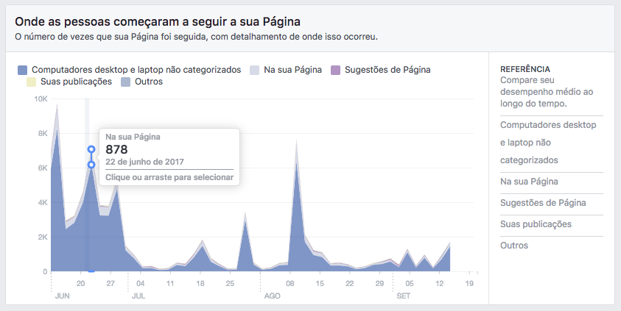
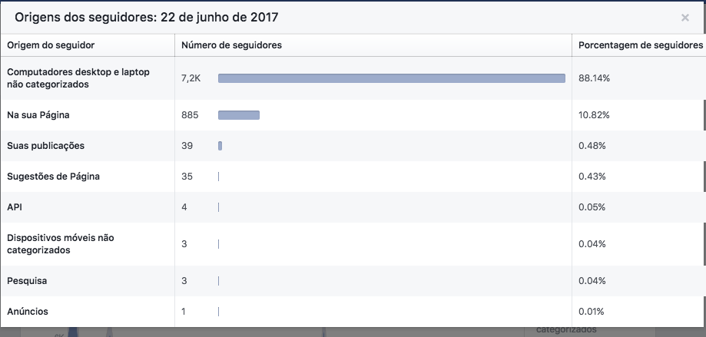

Slide 13
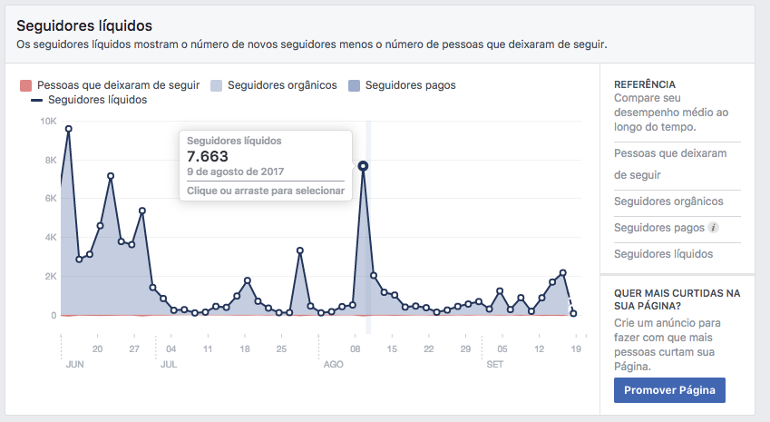
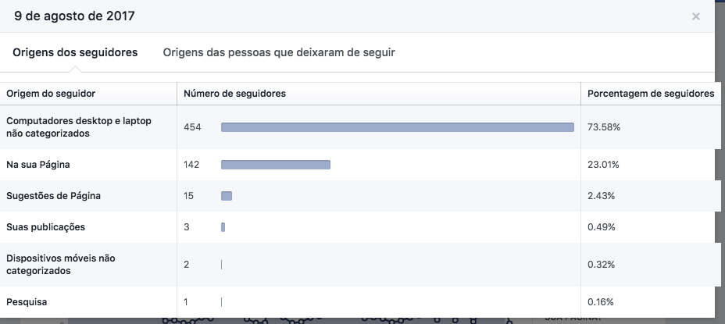

Slide 14
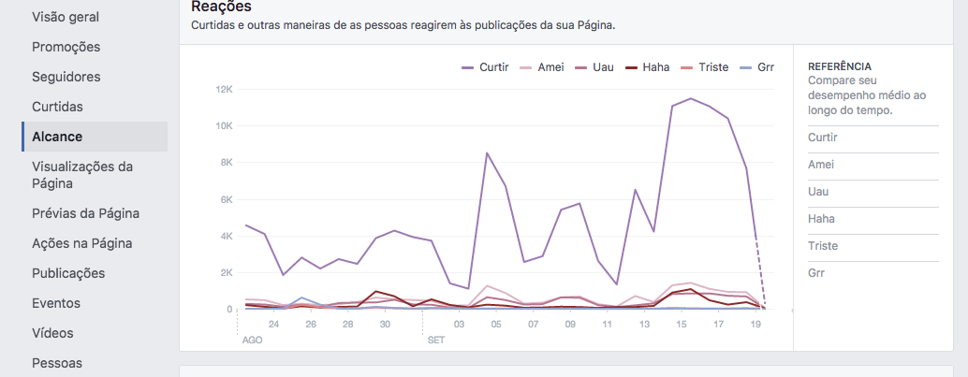
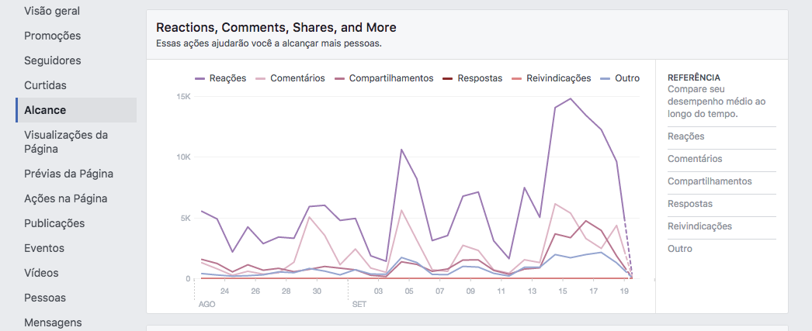

Slide 15
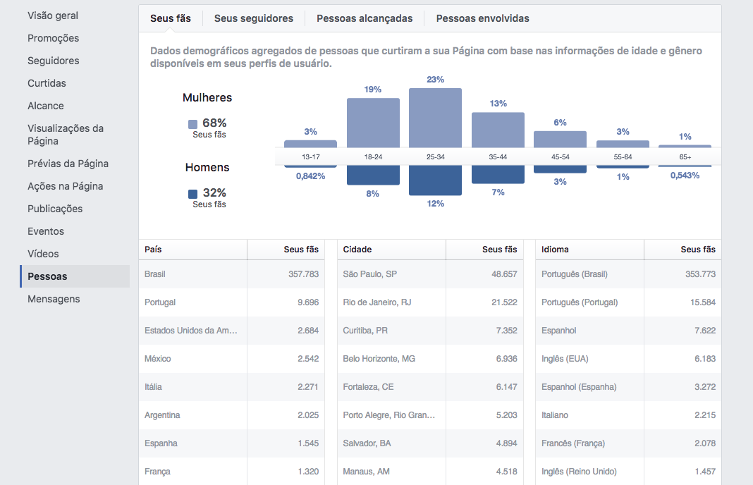

Slide 16
O grande desafio é conhecer o “comportamento”, estilo de aprendizagem, preferências, potencialidades, fragilidades, para criar uma experiência de aprendizado realmente associada ao e-learning.
Como?
Todos os componentes do curso podem dizer muito sobre os alunos!

Slide 17
Visualizar o percurso e compreender a caminhada
Criando as sinalizações ”fixadores de análise”
Conteúdos interações
realizado de maneira autônoma pelo estudante
Avaliações no decorredo estudo
Articulação entre conteúdos e habilidades
Quantos retornam?
Atração, engajamento e retenção
Desafios
Luciana Santos- Learning analytics: tendência nos modelos de avaliação da aprendizagem

Slide 18
Reflexões
Será que o que fazemos é suficiente para resolver os reais desafios da Educação?
O que estamos fazendo de diferente para resolver os gaps e atender as demandas?
“Nenhum problema pode ser resolvido pelo mesmo grau de consciência que o gerou.” ― Albert Einstein

Slide 19
Como enfrentar o desafio?
Learning Analytics: Ciência dos dados aplicada à Ciência da Aprendizagem
Aplicamos muitas avaliações, mas medimos o que avaliamos?
Avaliação
O alcance:
Integração processual
Tecnologia
Analisar os dados fora dos padrões tradicionais de avaliação
+ Métricas
Métricas
+ Métricas
+ ...
Luciana Santos- Learning analytics: tendência nos modelos de avaliação da aprendizagem

Slide 20
Qualidade de análise a partir da identificação de gaps

Slide 21
Ponto de partida
Problema típico no ensino superior brasileiro é a avaliação do ENADE
Metodologia estável na estrutura e aplicação do instrumento de avaliação
Baseadas nos DCN’s
FG
CE
Objetivas discursivas
Concepção fundamentada em habilidades e competências
Parametrizações que associam da Taxonomia de Bloom a tipos de questões, níveis de dificuldade, conteúdos e habilidades
Diferenciais a partir da comparação de desempenho entre diferentes contextos para identificar as associações entre gaps de aprendizagem e desempenho
Luciana Santos- Learning analytics: tendência nos modelos de avaliação da aprendizagem

Slide 22
Análise geral das provas Ciclo: 2007, 2010 e 2013
Curso de enfermagem
2007
2010
2013
• Priorizou questões de conhecimento de área, ou seja, uma fundamentação sólida de conhecimentos específicos de enfermagem.
• Este ciclo avaliativo não concentrou questões voltadas a verificação de normativas, procedimentos e portarias relacionadas ao SUS – Sistema Único de Saúde.
• O conteúdo que abrange “Assistência à Enfermagem” aparece mais recorrente, formulado em questões de estudos de caso.
• As situações problema apresentadas nas questões avaliam as condições do paciente, identificação de doenças ou sintomas e intervenções.
• Tipos diferentes de epidemiologia são apresentados.
• A tipologia de Causa e Consequência aparece uma única vez.
• A estrutura da prova apresenta um forte equilíbrio entre questões de fundamentação de conhecimento de área e conhecimento específico aplicado.
• Para resolver as questões é preciso mobilizar a capacidade de avaliar, sistematizar e decidir condutas mais adequadas, baseadas em contexto social, normas, portarias, diretrizes e outras especificações do Sistema Único de Saúde.
• Questões que envolvem o conhecimento de ferramentas e métodos específicos da área de Enfermagem são mais requeridas neste ciclo.
• A exigência de conhecimento e procedimentos que envolvem o SUS – Sistema Único de Saúde e a atuação do profissional de enfermagem se intensificam.
• De forma geral, está prova é mais equilibrada na diversidade de conhecimentos que contemplam a área.
• Questões que envolvem a tipologia de “Lógica e Consequência” aumentam para quatro.
• Concentra um maior número de questões que demandam conhecimentos associados ao Sistema Único de Saúde.
• O equilíbrio entre a fundamentação de conhecimento de área e aplicação de conhecimento específico permanece, no entanto, as questões estão bem direcionadas a análise de dados (gráficos, imagens, prescrições)
e processos regulatórios, quando comparada aos ciclos anteriores.
• Questões que envolvem o contexto de epidemiologia retornam para esse ciclo, enfatizando a Dengue e a H1N1.
• Não apresenta nenhuma questão da tipologia de Causa e Consequência.
Luciana Santos- Learning analytics: tendência nos modelos de avaliação da aprendizagem

Slide 23
Habilidades recorrentes pressupostas pelo ENADE
para o curso de Enfermagem
Compreender a politica de saúde no contexto das politicas sociais, reconhecendo os perfis epidemiológicos das populações.
Atuar em programas de assistência integral à saúde da criança, do adolescente, da mulher, do adulto e do idoso.
Prestar cuidados de enfermagem compatíveis com as diferentes necessidades apresentadas pelo indivíduo, pela família e pelos diferentes grupos da comunidade.
COMPREENDER
ATUAR
APLICAR
SOLUCIONAR
RECONHECER
Reconhecer o papel social do enfermeiro para atuar em atividades de política e planejamento em saúde.
INTERVIR
Solucionar problemas de saúde, tomar decisões, intervir no processo de trabalho relativo a enfermagem, trabalhar em equipe e de enfrentar situações diversas.
Intervir no processo de saúde-doença, pela qualidade da assistência/cuidado de enfermagem em seus diferentes níveis de atenção à saúde, promoção, prevenção, proteção, reabilitação e integralidade da assistência.
Luciana Santos- Learning analytics: tendência nos modelos de avaliação da aprendizagem

Slide 24
Exemplo de análise qualitativa a partir do desempenho dos estudantes
Habilidades requeridas:
Capacidade de relacionar e interpretar vários tipos de informações/fonte em uma único contexto; Conhecimento específico da área;
Capacidade de aplicar, avaliar, aplicar e decidir condutas
A primeira afirmação está correta porque a tomada da pressão arterial (PA) deve ser sempre na mesma posição, sentada ou decúbito lateral esquerdo (DLE) e nunca em posição supina (deitada de costas).
A segunda afirmativa está incorreta. Correto seria o oposto do afirmado, ou seja, na posição supina acontece a diminuição do débito cardíaco, do fluxo sanguíneo uteroplacentário, do fluxo sanguíneo renal e da excreção de água e sódio pela urina
Alternativas | Desempenho
A | 20,20%
B | 7,17%
C | 53,33%
D | 20,10%
E | 18,18%
Menor desempenho em questões de conhecimento específico aplicado, quando envolve a capacidade de identificar o conhecimento de área, relacioná-lo à situação problema colocada e transpor essas dimensões para a atuação do profissional de enfermagem.
Luciana Santos- Learning analytics: tendência nos modelos de avaliação da aprendizagem

Slide 25
Organizando o que se quer mensurar
Diferentes dimensões pedagógicas envolvem a identificação de gaps no desempenho dos estudantes
01
02
Instrumento
Parametrizações: Learning Analytics
Avaliação diagnóstica de gaps, tanto para a Fundamentação Geral (FG) como para o Conhecimento Específico (CE)
As questões são parametrizadas por habilidades e conteúdos previstos na DCN do curso, tipo de questão e nível de dificuldade
MODELO
03
Resultados
relatórios com análises de desempenho, que permitem diagnosticar os principais pontos para intevenção
Luciana Santos- Learning analytics: tendência nos modelos de avaliação da aprendizagem

Slide 26
Ponto de partida
Tudo começa com a avaliação diagnóstica, formato ENADE.
A partir da avaliação diagnóstica duas etapas de intervenções são organizadas para resolver os GAPs.
ETAPA 3:
Tecnologia + Learning Analytics
ETAPA 1:
FUNDAMENTAÇÃO GERAL
ETAPA 2:
CONTEÚDOS ESPECÍFICOS
Microavaliações
Contínuas
para identificar
a evolução do estudante
Dashboards e Relatórios Diagnósticos sobre a performance dos alunos
Roteiros de aplicação
Após a avaliação diagnóstica o aluno percorre módulos transversais:
Exemplo: Pensamento lógico e matemático
Componentes curriculares:
Módulos de conhecimentos das áreas, associados aos conteúdos e habilidades específicas mapeadas no diagnóstico
Luciana Santos- Learning analytics: tendência nos modelos de avaliação da aprendizagem

Slide 27
Escala e qualidade: Dados organizados e mensurados em visualizações gráficas e dinâmicas

Slide 28
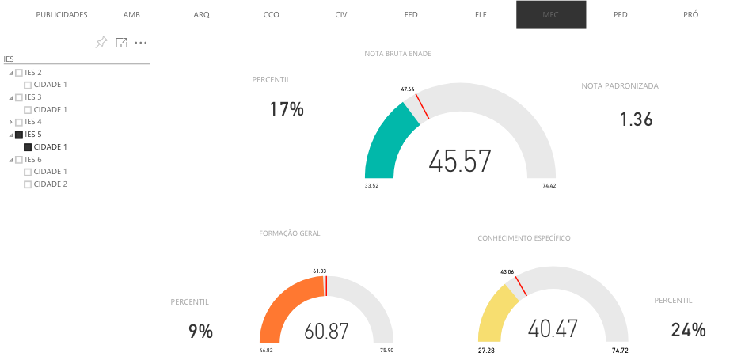
Acesso aos resultados por um dashboard, com acesso via web.
Dashboard de Learning Analytics
O primeiro dashboard (“Geral”) serve para contextualizar os resultados do curso (ou grupo, se mais de um estiver marcado), comparativamente aos dados do Inep, separando os resultados nas duas principais seções da prova e comparando-os a todos os outros cursos do Brasil em 2014. O ponteiro vermelho é a média nacional, e a diferença entre o valor percorrido na escala é o gap.
Luciana Santos- Learning analytics: tendência nos modelos de avaliação da aprendizagem

Slide 29
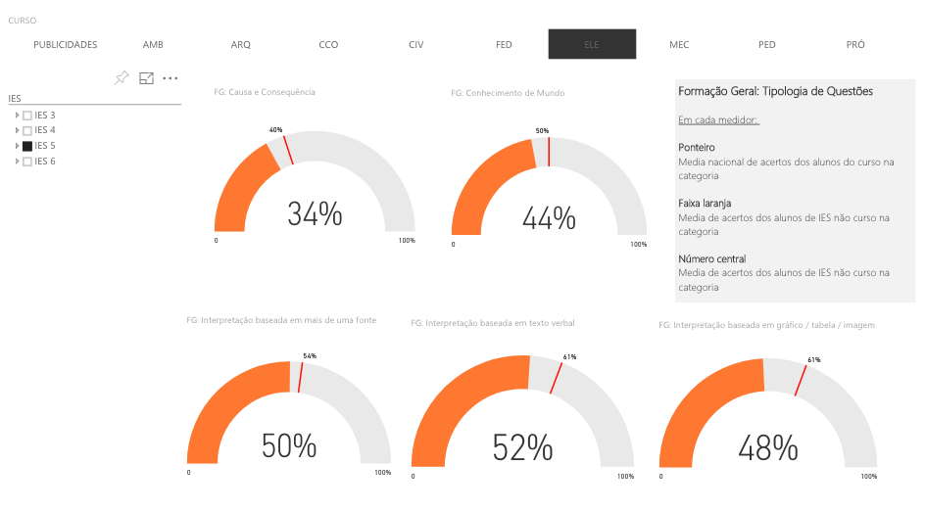
Dashboard de Learning Analytics:
Em todos os demais, o ponteiro indica os resultados médios de cada categoria no Simulado Nacional para o Curso. Portanto os gaps são exibidos contra a própria IES.
Objetivo: identificar pontos fortes e fracos.
Fundamentação Geral
GAP
O GAP é sempre comparado contra a média nacional, tendo como base o resultado absoluto de acertos para este tipo de questão é baixo.
Luciana Santos- Learning analytics: tendência nos modelos de avaliação da aprendizagem

Slide 30
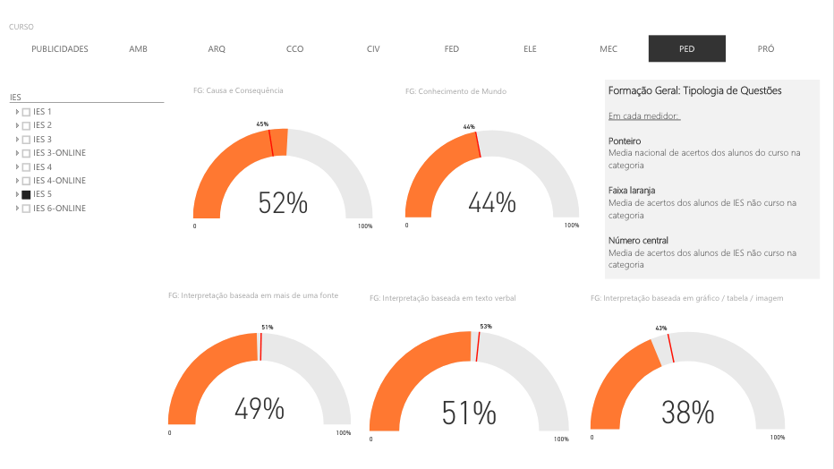
Dashboard de Learning Analytics:
Fundamentação Geral
Luciana Santos- Learning analytics: tendência nos modelos de avaliação da aprendizagem

Slide 31
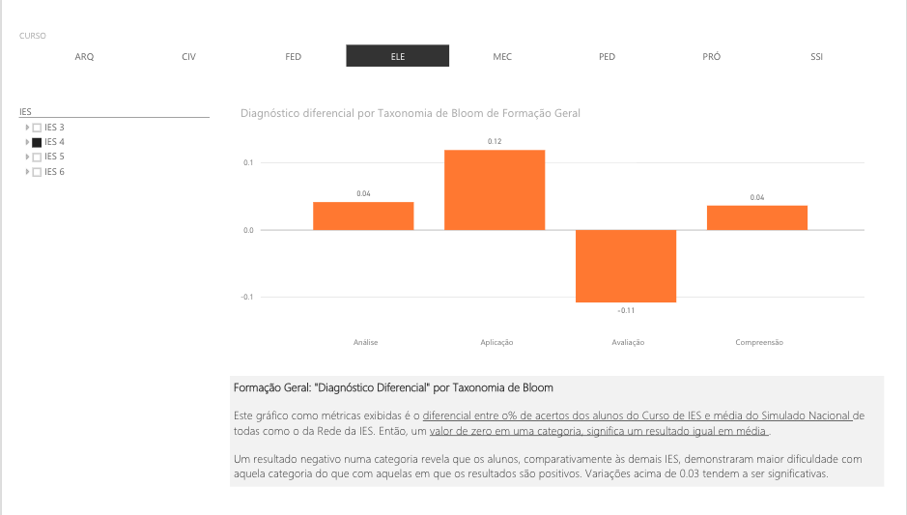
Dashboard de Learning Analytics
Fundamentação Geral
Luciana Santos- Learning analytics: tendência nos modelos de avaliação da aprendizagem

Slide 32
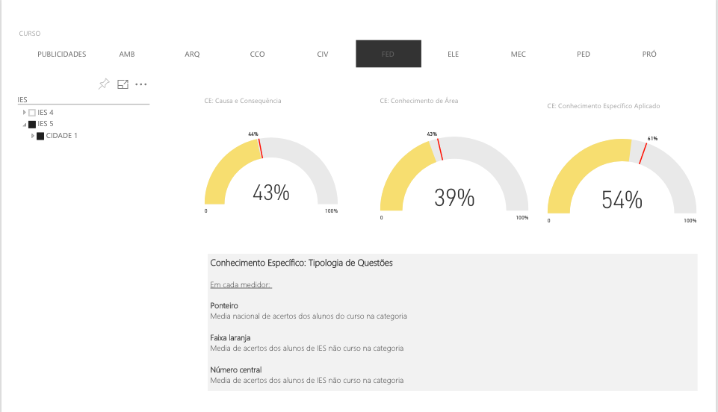
Dashboard de Learning Analytics:
Luciana Santos- Learning analytics: tendência nos modelos de avaliação da aprendizagem

Slide 33
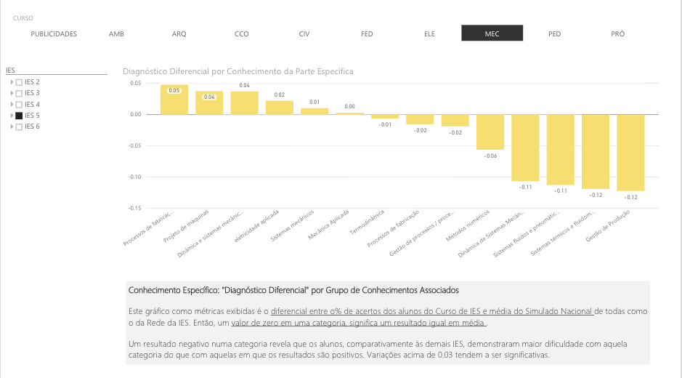
Dashboard de Learning Analytics

Slide 34
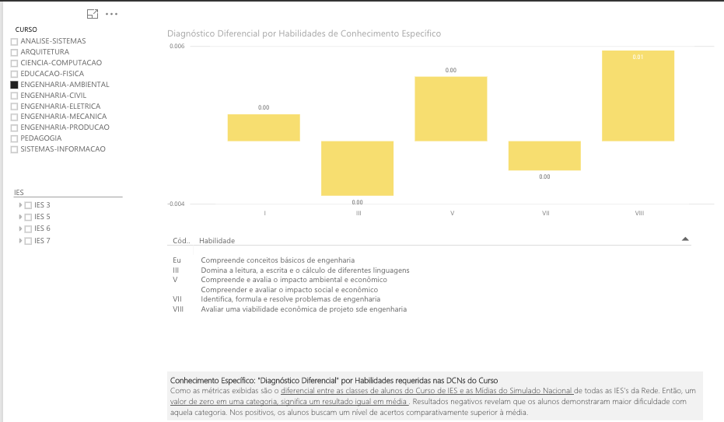
Dashboard de Learning Analytics

Slide 35
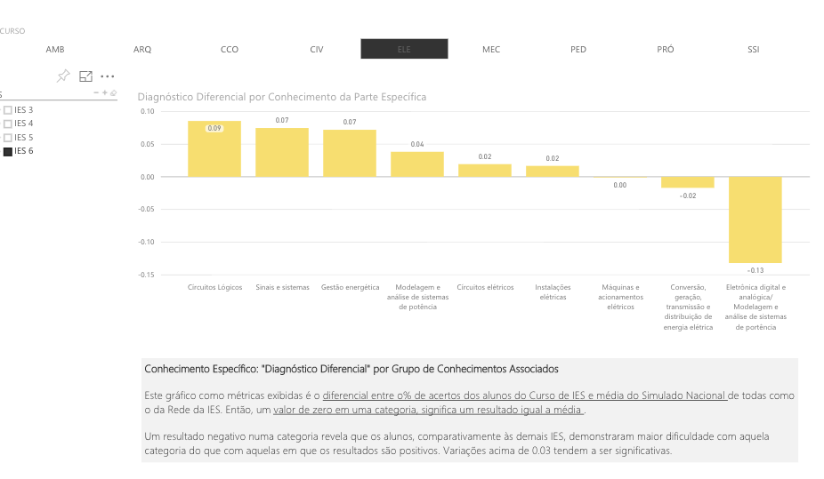
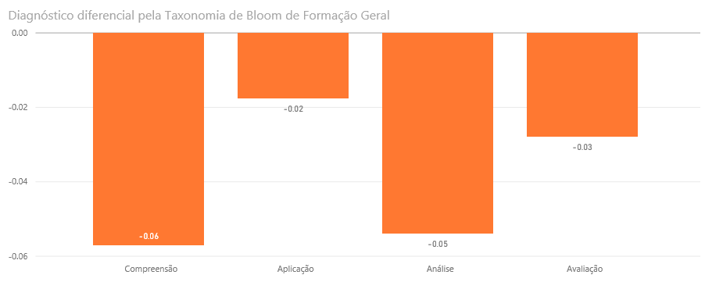
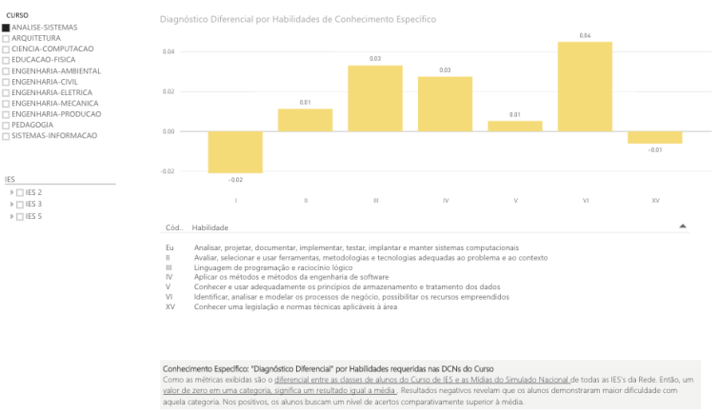
Com o uso do learning analytics nos resultados, conseguimos focar recursos e energias nos pontos fracos dos alunos, maximizando o impacto das ações...
Os dashboards estão organizados numa sequência lógica de análise....
Os gaps são apresentados de maneira “panorâmica” para ajudar a caracterizar o desempenho dos alunos em Formação Geral (que é comparável entre Cursos e IES – mesmas questões apresentadas aleatoriamente)
Na sequência gráficos de barras permitem quantificar visualmente o impacto relativo de cada dimensão, verificando a diferença de cada categoria para a média do simulado.
Como este processo é possível explorar o desempenho dos alunos segundo conhecimentos e habilidades exigidos para o curso nas DCNs
...além dos conteúdos e habilidades cobertas nos cursos...
Conteúdos
Habilidades
Luciana Santos- Learning analytics: tendência nos modelos de avaliação da aprendizagem

Slide 36
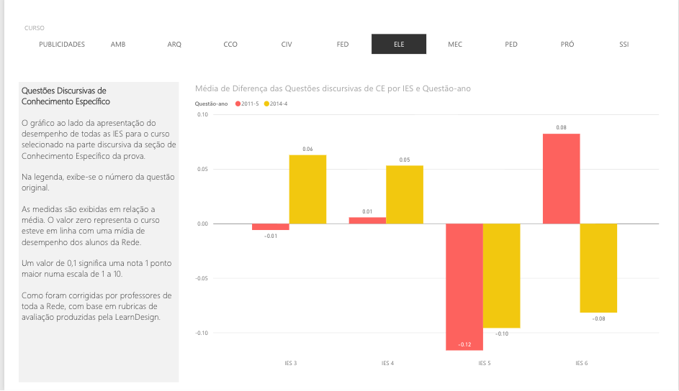

Slide 37
Os diferenciais da Ciência da Aprendizagem

Slide 38
Cruzamento, análise e segmentação

Slide 39
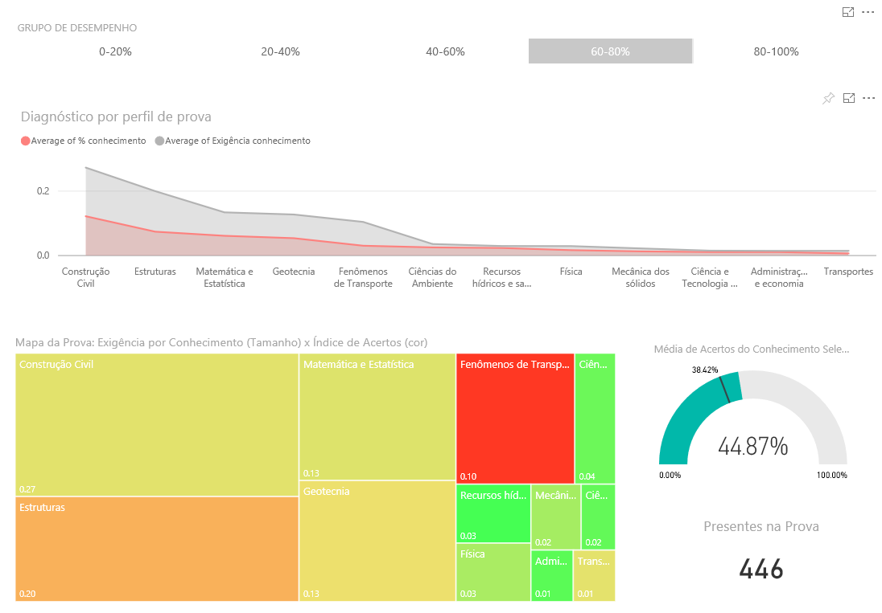
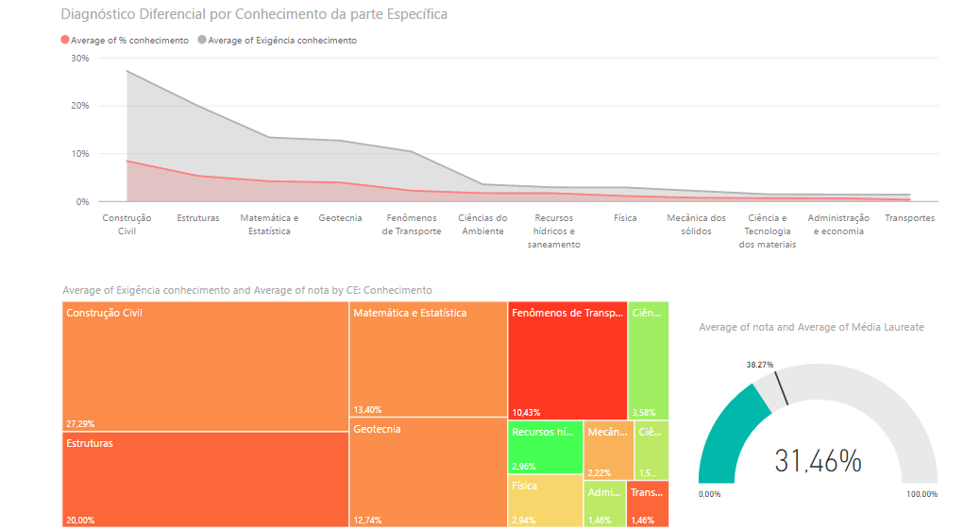
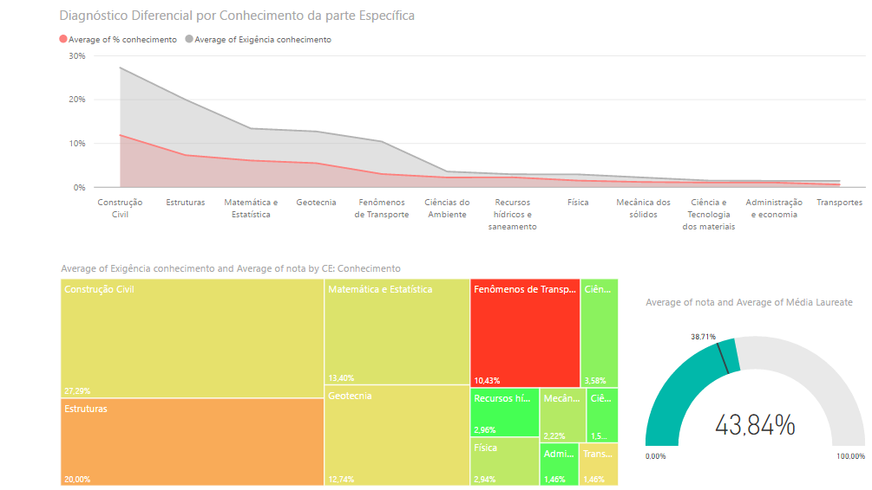
Inteligência competitiva: Clusters

Slide 40
Novos desafios
Tecnologias na Aprendizagem

Slide 41
O currículo: a experiência
Gestão da tecnologia aplicada a processos de ensino-aprendizagem
Criatividade e inovação
Comunicação e Colaboração

Slide 42
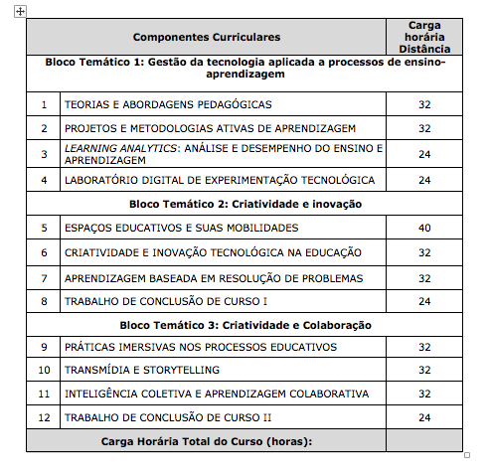
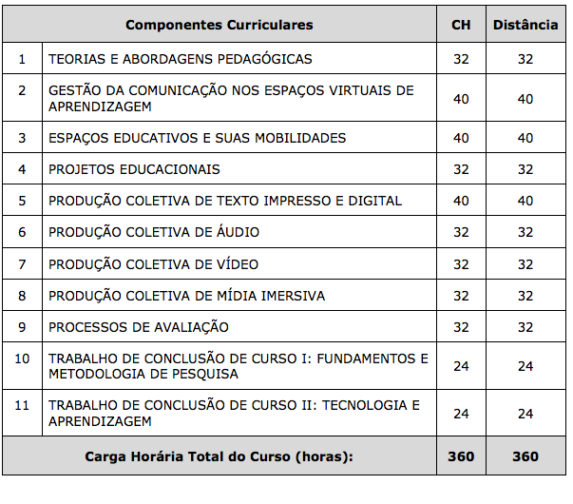
Desenhando estratégias: ”os fixadores”
Ampliação do currículo por eixos de desenvolvimento de competências e habilidades

Slide 43
Desenhando estratégias: ”os fixadores”
Learning Analytics
Experiência do estudante – Foco na aplicação prática (competências e habilidades)
Desafios, experimentações, portfólio
Laboratório digital de experimentação tecnológica
Fluência digital, habilidades, desempenho x interações
Aprendizagem baseada na resolução de problemas
Parametrização das interações (palavras-chave) – nuvem de tags
Inteligência coletiva: conexões para ampliar o valor social da aprendizagem
Inteligência coletiva e aprendizagem colaborativa
Luciana Santos- Learning analytics: tendência nos modelos de avaliação da aprendizagem

Slide 44
A régua
interações
avaliações
produções práticas
relacionamento
experiência
engamento e retenção

Slide 45
Síntese
1
Inteligência analítica voltada para a inovação e resolução de problemas
no setor de Educação, não é a venda de plataformas...
Para analisar dados em detalhe, é preciso associar inteligência educacional aos métodos estatísticos para dimensionar e fundamentar ações de maior impacto de acordo com o perfil de alunos e operação
2
3
As plataformas constituem veículos e instrumentos, que podem ser aplicados (ou não) em cada caso, permitindo a captura de volumes de dados para diagnostico/implementação de ações e soluções sob medida
4
O uso do Learning Analytics permite capturar dados, mensurar resultados desenvolver análises organizadas. Com tecnologia, o processo se torna mais acessível (dashboards), para implementar planos para ações específicas
5
Intervenções qualitativas de atuação em gaps e processos mapeados, podem gerar inovação e novos modelos de avaliação do ensino e da aprendizagem
Novas oportunidades para a formação e capacitação de equipes pedagógicas, de gestão e suporte técnico, a partir da articulação de recursos, conteúdos específicos e planos acadêmicos para promover um maior impacto positivo
6
Luciana Santos- Learning analytics: tendência nos modelos de avaliação da aprendizagem

Slide 46
Obrigada
luciana.asantos@sp.senac.br

